Slide 1
基于云的移动计算中数据共享技术研究
学号：121220144
姓名：张宇奇
导师：黄宇

Slide 2
提纲
研究背景
基于云的移动计算
数据共享问题
情景举例
研究内容
毕设计划

Slide 3
基于云的移动计算
星形的网络结构
服务器在云端
客户端为手机
中心节点
汇聚数据
处理数据
分发数据
应用广泛
QQ，微信，手机地图，各种手游…

Slide 4
数据共享问题
原因：
数据的天然分布性
数据汇聚、处理、分发模式
目的：
维护数据的一致性
使数据能被共享

Slide 5
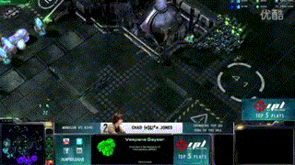
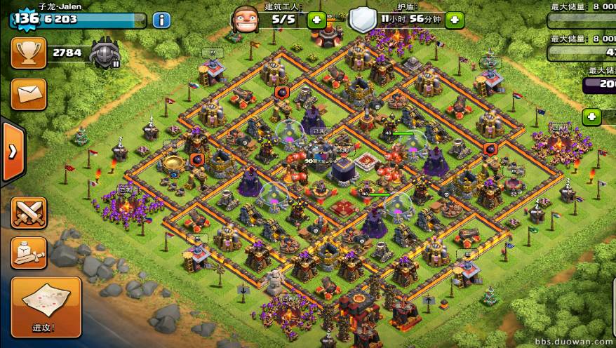
情景1：游戏
数据：
玩家的操作
条件的随机数
特点：
高实时性，延迟敏感
玩家众多，负载大

Slide 6
情景2：众包
基于指纹算法的WiFi定位
方便采集数据
数据的汇聚：用户上传位置、WiFi信号数据
用户可以在本地留存WiFi信号地图副本
网格计算(Grid Computing)
数据分发：服务端给PC机发放任务
数据汇聚：各PC机将计算结果返回
数据处理：在服务端整合得到结果
Notes:
网格计算（Grid Computing），利用世界上成千上万PC的闲置计算资源，解决运算量巨大的问题：
解决较为复杂的数学问题，例如：GIMPS（寻找最大的梅森素数）
研究寻找最为安全的密码系统，例如：RC-72（密码破解）
生物病理研究，例如：Folding@home（研究蛋白质折叠，误解，聚合及由此引起的相关疾病）
各种各样疾病的药物研究，例如：United Devices（寻找对抗癌症的有效的药物）
信号处理，例如：SETI@Home（在家寻找地外文明）

Slide 7
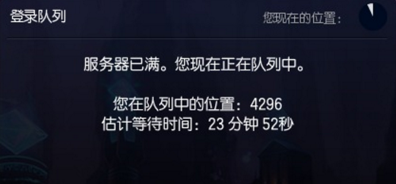
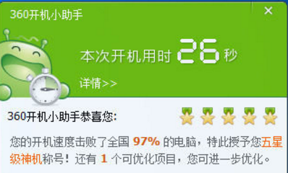
有序数据共享
在数据共享的情景中，存在有序的数据的共享、同步问题。
游戏内的排队问题
登陆排队
匹配开战排队
开机速度排名
Notes:
一些场景，需要的是数据的偏序结构。
比如游戏内排队，最终仅仅关注在队首的人。
比如不需要具体在队列中的位置，仅要估计排队时间。
比如不断有可以插队的VIP玩家进入队列

Slide 8
研究内容
RPQ：Replicated Priority Queue
实现：堆
基于云的移动计算场景
数据共享服务
具体工作：
描述、形式化定义问题
描述RPQ的模型
具体算法设计与分析
实现和实验

Slide 9
毕设计划
Step1，补充需要的背景知识。
Step2，完成问题定义，模型描述。
Step3，设计4种操作的分布式算法。
Step4，对算法进行理论分析。
Step5，编码实验。（中期报告前）
Step6，毕业论文。

Slide 10
谢谢

